Slide 1
TRƯỜNG TIỂU HỌC THỐNG KÊNH
CHÀO MỪNG CÁC THẦY CÔ GIÁO
VỀ DỰ GIỜ LỚP :1C
MÔN: TOÁN
Người thực hiện: Nguyễn Thị Mai

Slide 2
Khởi động

Slide 5
3
+
2
=
5

Slide 6
1
3
4
+
=

Slide 8
3
2
4
5

Slide 9
2
4

Slide 10
1
5

Slide 11
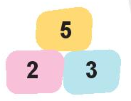
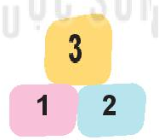
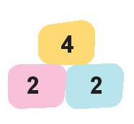
3
4

Slide 12
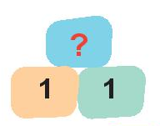
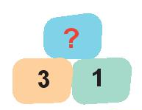
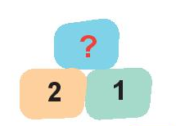
2
4
3
2
4
3

Slide 13
CHÂN THÀNH CẢM ƠN
QUÝ THẦY CÔ VÀ CÁC EM

